Slide 1
第5章 类与面向对象

Slide 2
导读
主要内容
  类
  构造方法与对象的创建
  类与程序的基本结构
  参数传值
  对象的组合
  实例成员与类成员
  方法重载
  this关键字
  包
  import语句
  对象数组
重点和难点
  Java类的语法规则、类变量和实例变量 、import 语句
  对象的创建过程，对象引用与实体的关系、访问权限的理解
1

Slide 3
第一节 面向对象编程方法的出现
一、编程语言的几个发展阶段
（1）史前时代：面向机器 （汇编语言）
（2）面向过程程序设计：C、Basic、Fortran、 CoBol等。更容易编程，可移植、通用性更好

Slide 4
第一次软件危机的出现（软件规模大、越来越复杂），代表事件：
1963年：美国水手一号火箭发射失败-一行Fortran代码错误
IBM的System/360操作系统在花费了5亿美金，100万行代码后宣告失败
代表作：布鲁克斯的《人月神话》，是最畅销的软件工程书籍，提出了结构化程序设计思想：自顶向下、逐步细化、模块化

Slide 5
（3）面向对象程序设计的出现
第二次软件危机的出现-硬件发展迅速，软件业务需求复杂，应用领域越来越多
软件的可扩展性、可维护性变得越来越重要。
面向过程开发无法适应快速多变的业务需求。
C/C++
Java
C#
Python
PHP
JavaScript

Slide 6
二、面向过程与面向对象程序设计的区别
一、面向过程的程序设计
（1）就像“流水线”一样，是基于时间和操作步骤的设计
（2）程序 = 算法 + 数据结构
“产品” “流水线” “原料或中间产品”
（3）面向过程的主旋律—自顶向下、逐步细化，以函数为编程的基本单位
要点：（1）如何划分函数？如何定义功能？
（2）函数与函数之间如何交互？
（3）最外层主函数，实现流程外壳，再层层细化到最内层函数完成功能

Slide 7
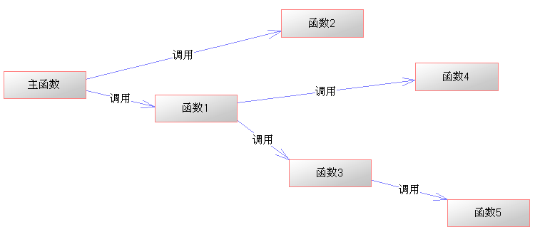
程序设计时候首先关注的是需求中的动词

Slide 8
流水线似的面向过程特点：
（1）一旦建成，能稳定、高效运转。
（2）流程、原料固定，拓展会相对麻烦
软件的特点：
软件开发后面临着维护、新的需求、多次扩展，每次修改都可能需要对全系统改一次。
面向对象-可以尽可能地将维修、扩展、变更带来的影响控制在有限范围内

Slide 9
二、面向对象程序设计
（1）就像“一支足球队”，指定队员的角色
（2）程序 = 对象 + 交互
事务之间的相互作用、互动
程序设计时候首先关注的是需求中的名词

Slide 10
面向对象的核心—可扩展性
面向对象的应用范围—经常变化的地方
例如：
（1）操作系统、oracle数据库、TCP/IP协议
——基础软件，相对稳定
（2）各种企业应用、互联网程序、各种网游
——功能不断扩展

Slide 11
所以：
对性能要求很高的软件—比如操作系统、驱动软件、网络设备、嵌入式、实时系统等基本上是用C写（或者C++）
对业务系统—各种企业级应用、互联网应用、电信银行应用等一般都涉及到磁盘、网络、数据库的操作，其性能的好坏与语言无关，而是取决于设计的好坏

Slide 12
第二节 类的概念
类是Java语言中最重要的“数据类型”，类声明的变量被称作对象。
类的实现包括两部分：类声明和类体。基本格式为：
  class 类名 {
  类体的内容
  }
其中：class是关键字，用来定义类。“class 类名”是类的声明

Slide 13
class Lader {
float above; //梯形的上底(变量声明)
float bottom; //梯形的下底(变量声明)
float height; //梯形的高(变量声明)
float area; //梯形的面积(变量声明)
float computerArea() { //计算面积(方法)
area = (above+bottom)*height/2.0f;
return area;
}
void setHeight(float h) { //修改高(方法)
height = h;
}
}
给类命名时，遵守下列编程风格
1.如果类名使用拉丁字母，那么名字的首字母使用大写字母。
2.类名最好容易识别、见名知意。当类名由几个“单词”复合而成时，每个单词的首字母使用大写。

Slide 14
一、类与对象的区别和联系
类——是构造对象的模板（就像制作小甜饼的模具）
对象——是根据类构造的 new
例如： 类：man（抽象，广泛） student
对象：张三 李四（具体） 我 你
所以：某个对象是依据某个类创建的具体的一个个体，有确定的特征数据，有确定的存储数据的内存空间

Slide 15
二、如何识别类
举例：
各位在一年级C语言课程设计中常做的题目
****公司职员工资管理系统的设计与实现
面向对象设计：先识别对象
面向过程设计：先划分功能

Slide 16
（一）用面向过程的方法来设计
（1）从上到下划分功能
1）显示主界面
2）用户输入操作选项，选择以下功能
3）创建一个公司（修改公司信息、删除公司）
4）往公司添加一个职员（修改职员信息和薪资、删除某职员信息）
5）查找某个职员信息和薪资
6）显示职员信息和薪资
7）按薪资水平或按工龄对职员排序
8）显示排序后职员信息
9）显示公司所有职员信息
10）确定经理工资
11）保存职员信息到文件中
……………………

Slide 17
（2）确定在操作中的数据（数据字典）
1）输入：无 输出：无
2） 输入：无 输出：无 ——顶层框架
3）输入：公司信息（公司名字+法人信息+业务信息+联系方式….）
4）输入：职员（工号+名字+手机号+工作年限+职位+工作岗位+薪资….）
5）输入：工号号 输出：查找到的职员信息
6）输入：排序方式 输出：排序后的职员列表
7）输入：排序后的职员列表

Slide 18
（3）用一定的数据结构来表达数据字典
struct employee
Struct corporation
Struct Manager

Slide 19
(4)确定函数的输入输出和调用关系
建立系统框架

Slide 20
（二）用面向对象的方法来设计
（1）找类，并区分出类的属性（找需求中的名词）
公司类
职员类
经理类
控制台类（System.in对象—OutputStream类）
键盘类(System.out—InputStream类)

Slide 21
（2）找到动词，即功能，并分配到类中
公司类：
显示公司基本信息
顺序显示公司职员信息
增加一个职员、修改一个职员、删除一个职员
排序
职员类： 显示个人信息
经理类：

Slide 22
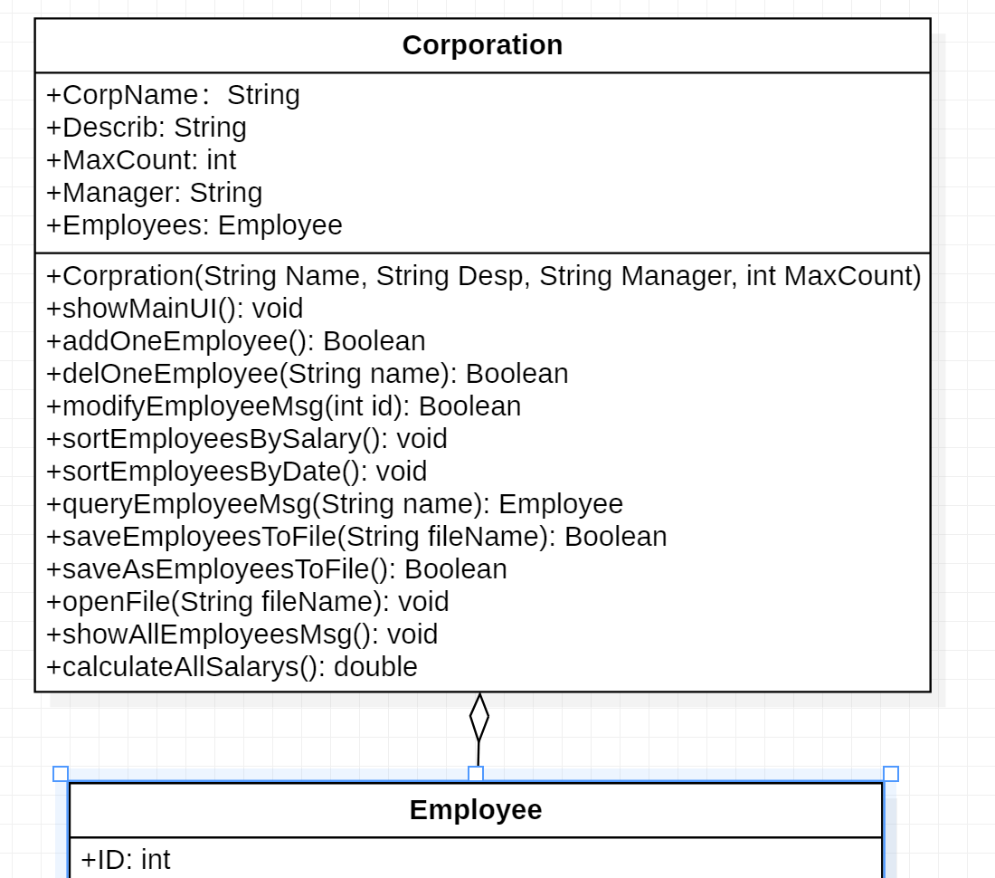
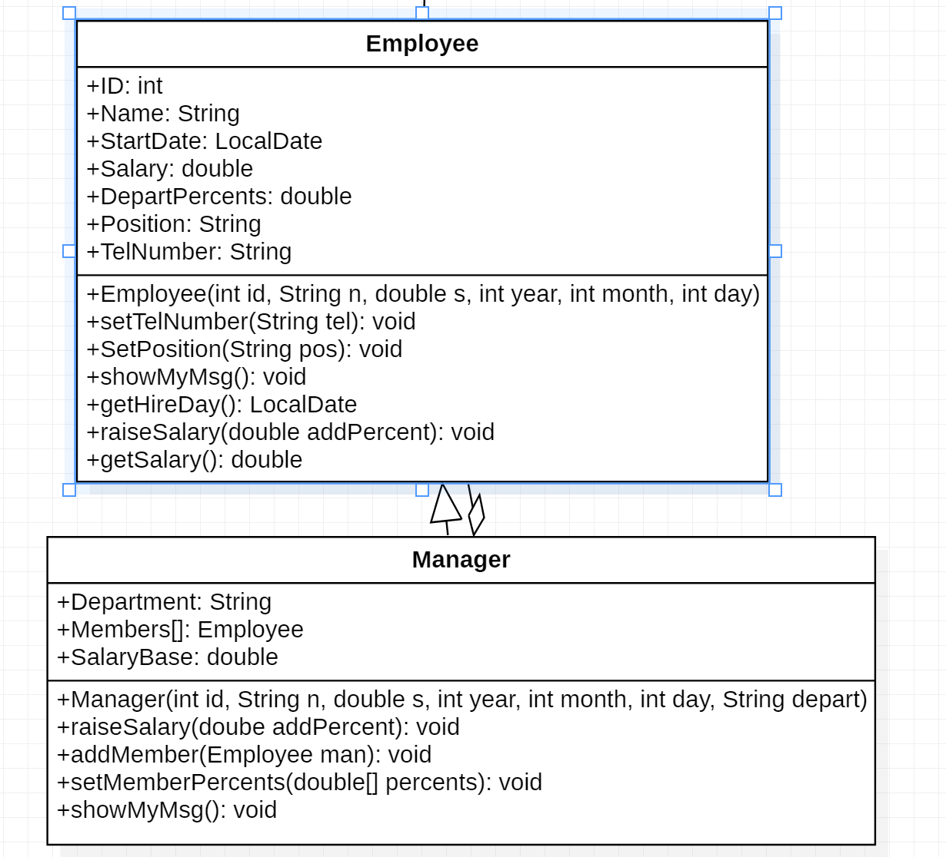

Slide 23
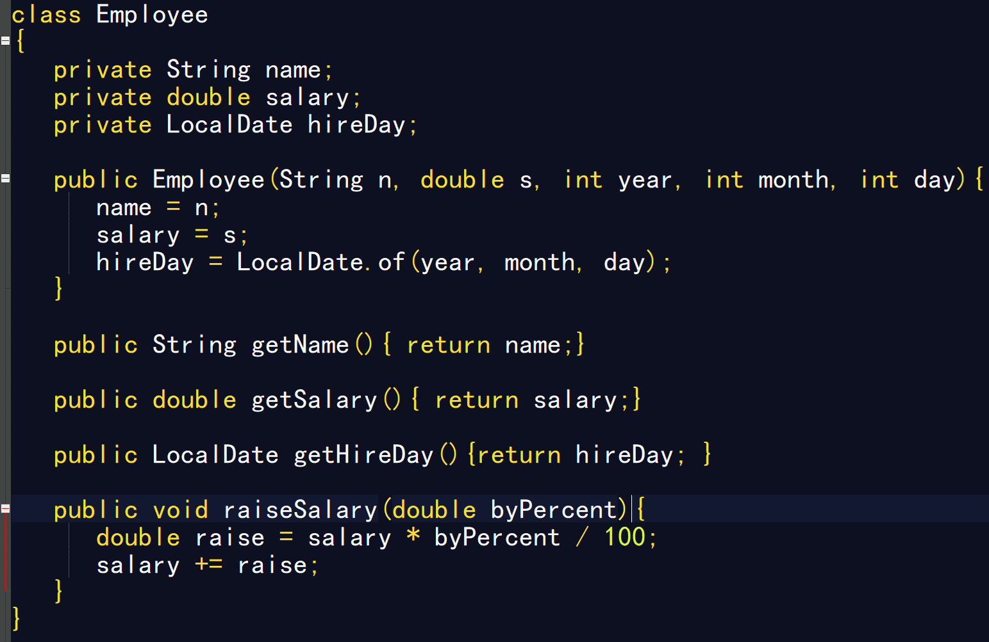
例子1

Slide 24
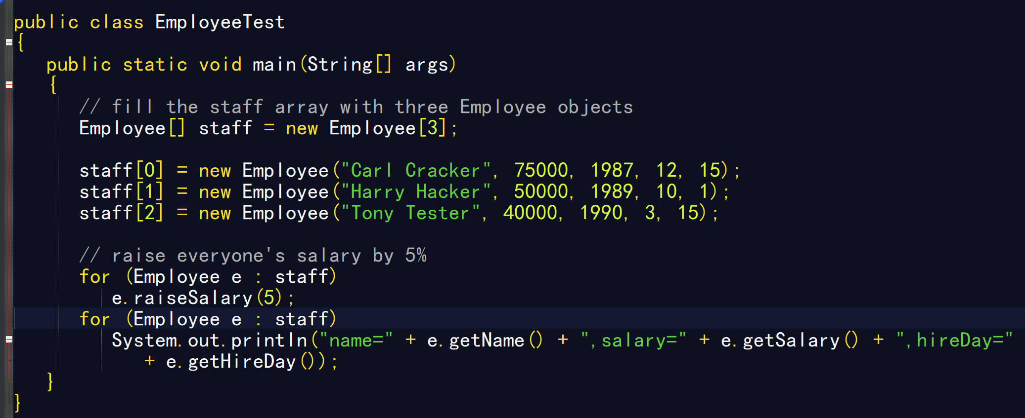

Slide 25
第三节 类中需要大家掌握的语法点
1.成员变量和局部变量
2. 实例变量与类变量（static）
3. 类变量与类方法的使用
4.方法的编写，注意方法参数的传递（都是单向传值与拷贝过程）
5.构造方法与方法的重载
6.对象的创建、对象的内存模型、对象的引用和实体
7.对象的组合与对象数组的使用
8. UML图表示类与类与类之间的关系
9.package和import的使用
10.类中的访问权限等

Slide 26
补充：Eclipse集成开发环境的使用
一、安装包
（1）安装jdk11，并设置好环境变量
（2）安装eclipse2019

Slide 27
实例2
请设计一个程序，可以分别计算圆、矩形、梯形的面积，并能计算圆锥的体积、圆柱的体积。
设计一个角色类，用来选择计算功能并输入相关的输入数据
参考代码Sample1

Slide 28
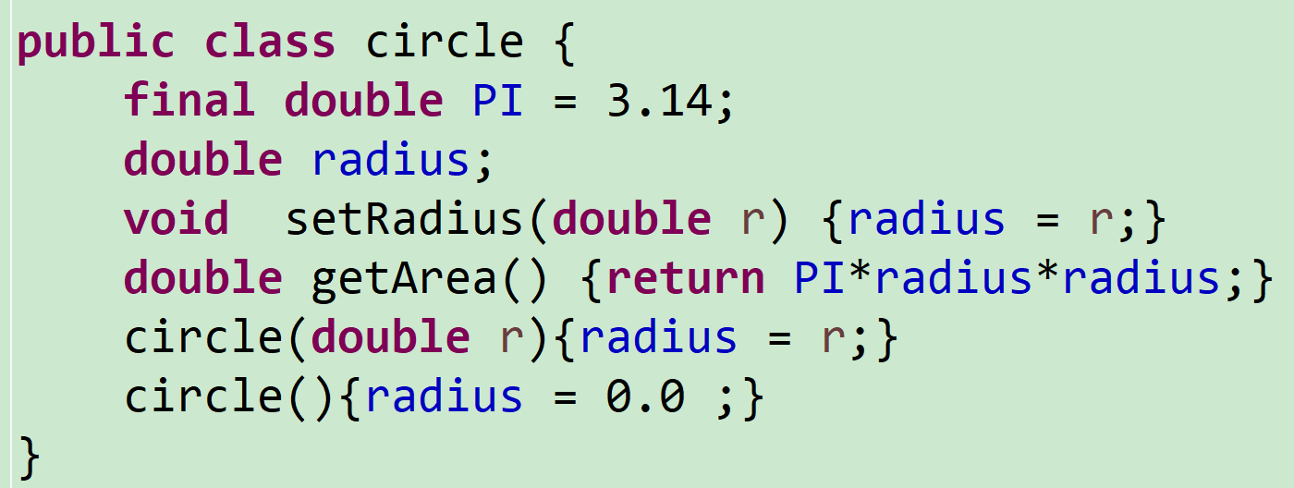
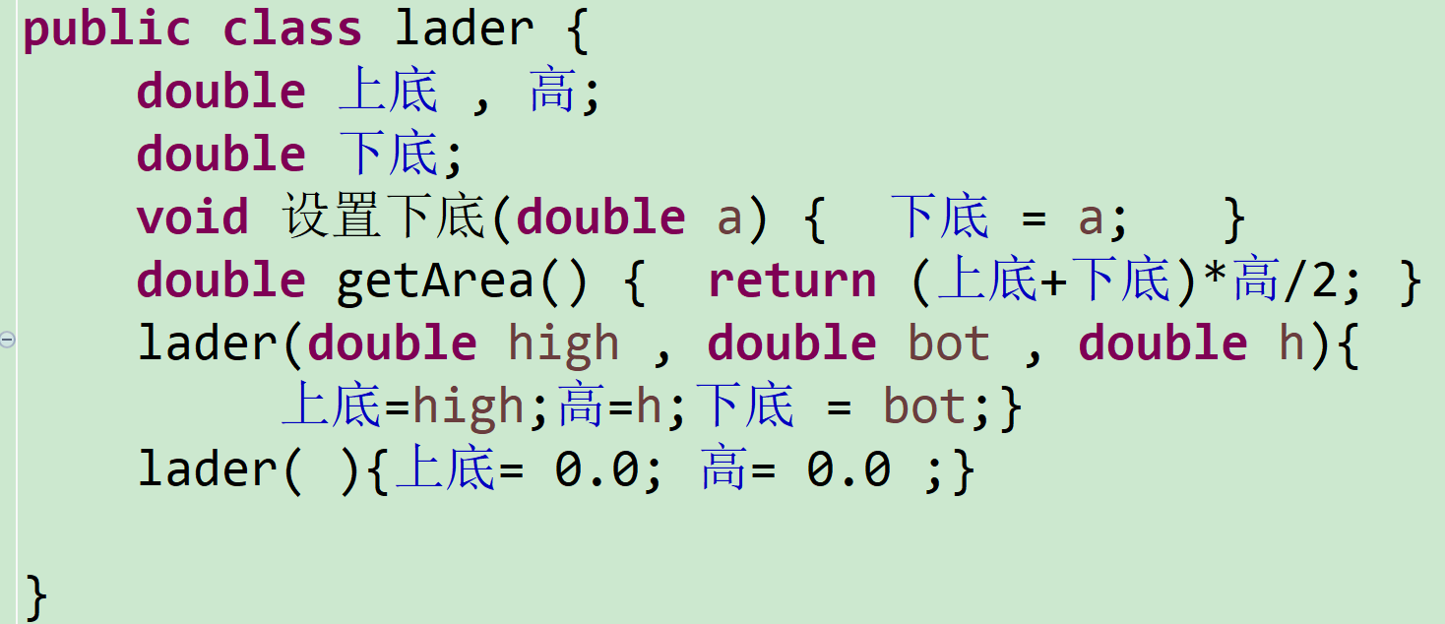

Slide 29
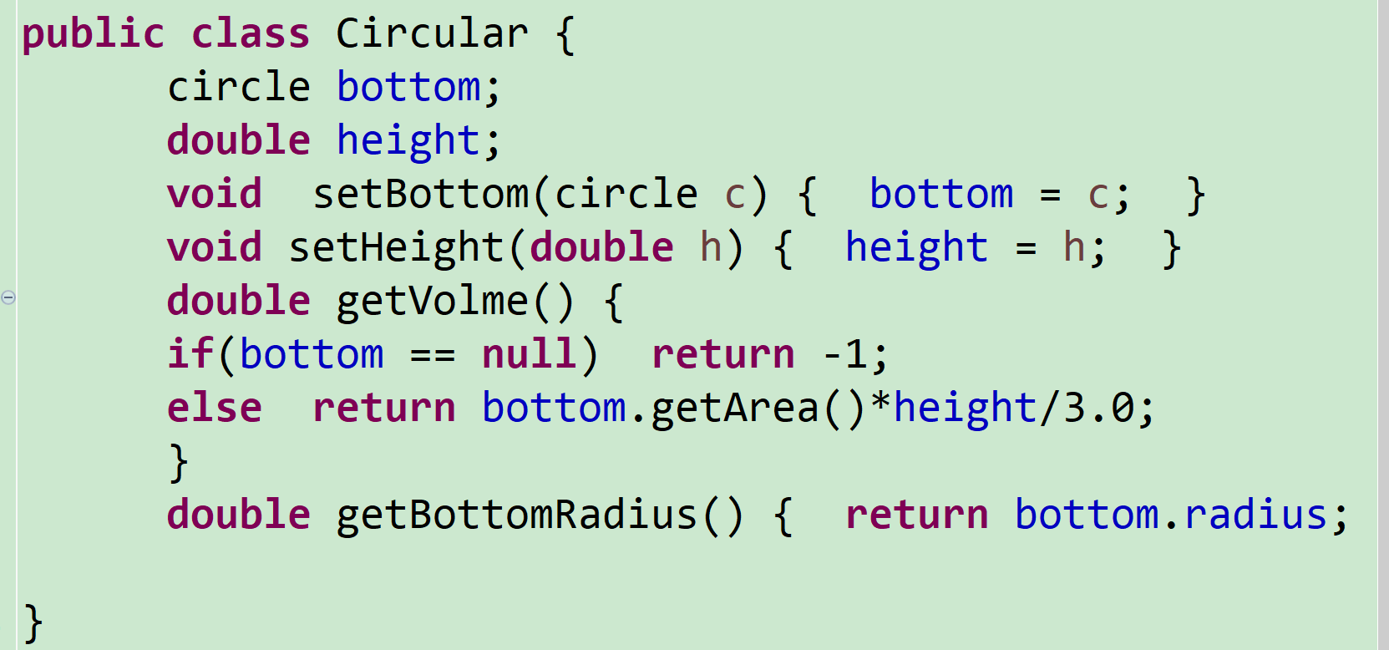

Slide 30
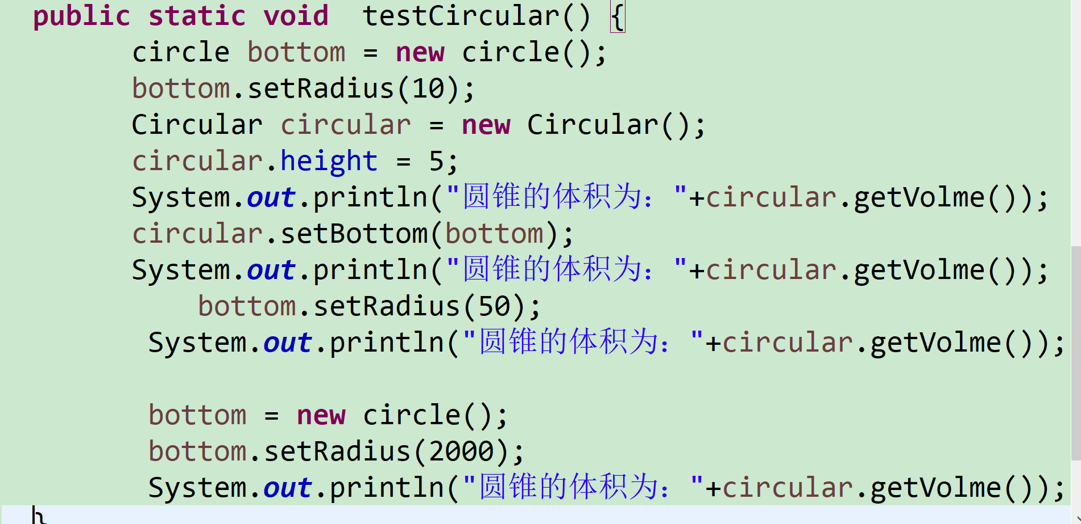

Slide 31
语法一、类中变量的分类
1.变量分为成员变量和局部变量
    成员变量在整个类内都有效，无关位置，定义时有默认值。
    局部变量只在定义它的方法内有效，没有默认值。
2.成员变量又分为实例成员变量（简称实例变量）和类变量（也称静态变量static）。
两者区别：
  不同对象的实例变量互不相同
  所有对象共享类变量
  通过类名直接访问类变量

Slide 32
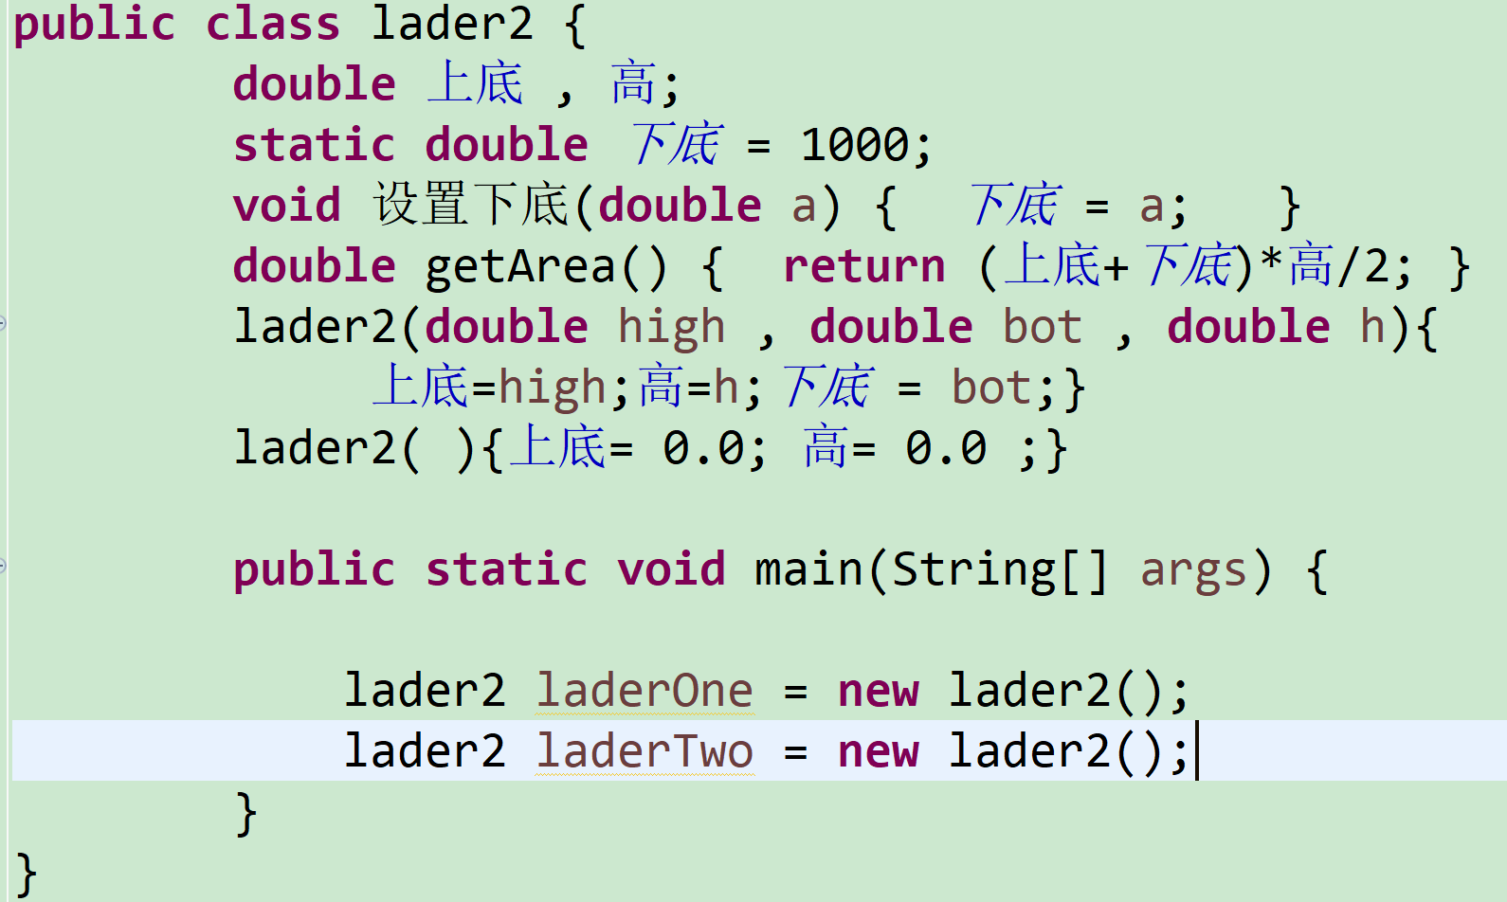
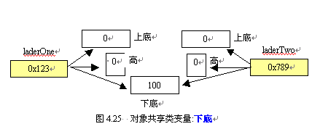

Slide 33
3、如果同名，则需要区分局部变量和成员变量
class Tom {
int x = 10,y;
void f() {
int x = 5;
y = x+this.x; //y得到的值是15
}}

Slide 34
4．局部变量没有默认值
成员变量有默认值，但局部变量没有默认值，因此在使用局部变量之前，必须保证局部变量有具体的值 。例如：
class InitError {
int x = 10,y; //y的默认值是0
void f() {
int m; //m没有默认值，但编译无错误
x = y+m; //无法通过编译，因为在使用m之前未指定m的值
}
}

Slide 35
5、静态常量
相对于静态变量，静态常量使用的更广泛
public class Math{
public static final double PI = 3.1415926;
}
public class System{
public static final PrintStream out = new PrintStream();
}

Slide 36
语法二、方法：方法名和方法体
public class A {
int m = 10,sum = 0; //成员变量，在整个类中有效
void f() {
if(m>9) {
int z = 10; //z仅仅在该复合语句中有效
z = 2*m+z;
}
for(int i=0;i<m;i++) {
sum = sum+i; //i仅仅在该循环语句中有效
}
m = sum; //合法，因为m和sum有效
z = i+sum; //非法，因为i和z已无效
}
}

Slide 37
语法三、类方法和实例方法（static）
类中的方法也可分为实例方法和类方法.
方法声明时，方法类型前面不加关键字static的是实例方法、加关键字static的是类方法。
class Test {
int x = 10,y;
void f() {
System.out.println(x);
}
static int add(int a,int b) //类方法
{ return a+b;
}
Test( ) //构造函数
{
}
}

Slide 38
静态方法main
1. public static void main(string[] args){
}
每一个类都可以加上静态方法main，用来对类进行单元测试

Slide 39
语法四、构造方法和重载方法
1)构造方法（Java中没有析构函数）
构造方法是一种特殊方法，它的名字必须与它所在的类的名字完全相同，而且没有类型。
2)重载方法
方法重载的意思是：一个类中可以有多个方法具有相同的名字，但这些方法的参数必须不同，即或者是参数的个数不同，或者是参数的类型不同。方法的返回类型和参数的名字不参与比较
方法重载是一种多态的体现。
区分下面类中的方法：
class Test {
int x = 10,y;
int add() {
System.out.println(x);
}
float add(int a,int b)
{ return a+b;
}
Test()
{
}
}

Slide 40
语法五、定义类时需要注意的问题
类体的内容由两部分构成：一部分是变量的声明，另一部分是方法的定义。
定义类需要注意的地方：
  1)对成员变量的操作只能放在方法中，在声明成员变量时可以同时赋予初值，也可以构造函数中赋初值，但局部变量必须赋初值。
  2)实例方法既能对类变量操作也能对实例变量操作，而类方法只能对类变量进行操作。
  3)一个类中的方法可以互相调用，实例方法可以调用该类中的其他方法，类中的类方法只能调用该类的类方法。

Slide 41
语法六、类的UML图
UML：面向对象的建模语言（用图表示类及关系）
在类的UML图中，使用一个长方形描述一个类的主要构成，将长方形垂直地分为三层。
  第1层是名字层；
  第2层是变量层，也称属性层；
  第3层是方法层，也称操作层。
Lader
above: float bottom:float height:float
computer():float setHeight(float):float

Slide 42
语法七、构造方法与对象的创建
类是创建对象的“模板”，没有类就没有对象。
1、构造方法
如果类中没有编写构造方法，系统会默认该类只有一个构造方法，该默认的构造方法是无参数的，且方法体中没有语句。
如果类里定义了一个或多个构造方法，
那么Java不提供默认的构造方法 。
作用：用来初始化数据字段
class 梯形
{ float 上底,下底,高;
梯形()
{ 上底=60;
下底=100;
高=20;
}
梯形(float x,int y,float h)
{ 上底=x;
下底=y;
高=h;
}
}

Slide 43
语法七、初始化块（初始化数据字段的五个时机）
例如：程序ConstructorTest.java重载构造器
（2）无参数构造器
（3）对象初始化块
（4）静态初始化块
（5）实例字段初始化

Slide 44
2、创建对象
两个步骤
1.对象的声明
2.为声明的对象分配变量
当用类创建一个对象时，类中的成员变量被分配内存空间，这些内存空间称作该对象的实体或对象的变量，而对象中存放着引用值。
class XiyoujiRenwu {
float height,weight;
String head, ear;
void speak(String s) {
System.out.println(s);
}
}
public class Example4_1 {
public static void main(String args[]) {
XiyoujiRenwu zhubajie; //声明对象
zhubajie = new XiyoujiRenwu();
}
}

Slide 45

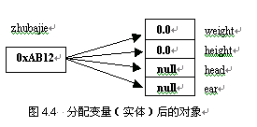
3、对象的内存模型
通过对象的声明和分配内存后，每个对象都对应两个值：引用值和实体值。
（1）声明对象时的内存模型
（2）对象分配变量后的内存模型
此时引用值为null
此时引用值和实体值都不为空

Slide 46
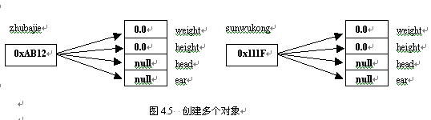
创建多个不同的对象
  一个类通过使用new运算符可以创建多个不同的对象。例如创建两个对象：zhubajie、sunwukong
如:zhubajie = new XiyoujiRenwu();
sunwukong = new XiyoujiRenwu
分析：
创建对象zhubajie时，XiyoujiRenwu类中的成员变量height，weight，head，ear被分配内存空间，并返回一个引用给zhubajie；
当再创建一个对象sunwukong时,XiyoujiRenwu类中的成员变量height,weight,head,ear再一次被分配内存空间,并返回一个引用给sunwukong。
sunwukong的变量所占据的内存空间和zhubajie的变量所占据的内存空间是互不相同的位置。内存模型如下图4.5所示：

Slide 47
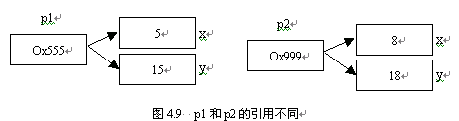
4、对象的引用和实体
一个类创建的两个对象，如果具有相同的引用，那么就具有完全相同的实体。
point类
class Point
{ double x,y;
Point(double x,double y)
{ this.x=x;
this.y=y;
}
}
使用Point类创建了两个对象p1，p2：
Point p1 = new Point (5,15);
Point p2 = new Point(8,18);
内存模型如图4.9所示

Slide 48
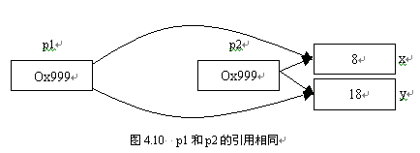
假如在程序中使用了如下的赋值语句：
p1 = p2;
一个类创建的两个对象，如果具有相同的引用，那么就具有完全相同的实体(变量)。
内存模型由图4.9变成图4.10所示。

Slide 49
语法九、参数传值
方法中最重要的部分之一就是方法的参数，参数属于局部变量，当对象调用方法时，参数被分配内存空间，并要求调用者向参数传递值，即方法被调用时，参数变量必须有具体的值。
class Circle
{ double rad;
void changeRad(double newRad)
{ rad=newRad;
}
}
class Test
{ public static void main(String args[])
{ Circle cir=new Circle(10);
cir.changeRad(100);
}
}

Slide 50
（1）传值机制
在Java中，方法的所有参数都是“单向传值”的，也就是说，方法中参数变量的值是调用者指定的值的拷贝。
1）对于基本数据类型的参数，向该参数“传值”，传递的是值的拷贝.
例如，如果向方法的int型参数x传递一个int值，那么参数x得到的值是传递的值的拷贝。
2）对于参数是引用类型时，“传值”传递的是变量的引用而不是变量所引用的实体。Java的引用型数据包括对象、数组和接口。

Slide 51


（2）引用类型参数的传值
当参数是引用类型时，“传值”传递的是变量中存放的“引用”，而不是变量所引用的实体。如图4.13所示
class Circle
{ Point p1;
Circle(Point r)
{ p1=r;
}
}
class Test
{ public static void main(String args[])
{ Point p=new Point(1,2);
Circle cir=new Circle(10);
}
}
r
r
null
0xABC
p

Slide 52
（3）可变参数
参数代表可以通过下标运算来表示参数列表中的具体参数，即x[0]，x[1]…x[m-1]分别表示x代表的第1个至第m个参数。
public int getSum(int... x) {//x可变参数的参数代表
int sum=0;
for(int i=0;i<x.length;i++) {
sum=sum+x[i];
}
return sum;
}
getSum (203,178,56,2098)返回203,178,56,2098的求和结果，
getSum (1,2,3）返回1,2,3的求和结果。

Slide 53
语法十、对象的组合
一、一个类的成员变量可以是其他类的对象
针对对象的组合，一定要记住：一个类声明的两个对象如果具有相同的引用，二者就具有完全相同的变量
例如：计算圆锥的体积
如果一个对象a组合了对象b，那么对象a就可以委托对象b调用其方法，即对象a以组合的方式复用对象b的方法。

Slide 54
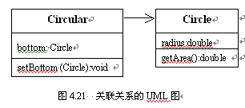
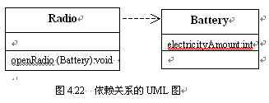
三、关联关系和依赖关系的UML图
1 关联关系
2 依赖关系

Slide 55
二、组合与复用
如果一个对象a组合了对象b，那么对象a就可以委托对象b调用其方法，即对象a以组合的方式复用对象b的方法。

Slide 56
语法十一、方法重载与多态
方法重载的意思是：一个类中可以有多个方法具有相同的名字，但这些方法的参数必须不同，即或者是参数的个数不同，或者是参数的类型不同。
注意：重载方法之间必须保证相互的参数不同

Slide 57
语法十二、访问权限（private、protected、public）
一、私有变量和私有方法private
二、公有变量和公有方法public
三、友好变量和友好方法（不用private public protected修饰的变量和方法）
四、受保护的成员变量和方法protected
同一个包中的类可以访问受保护的成员变量和成员方法
五、public类和友好类（友好类在同一个包里可以访问）

Slide 58
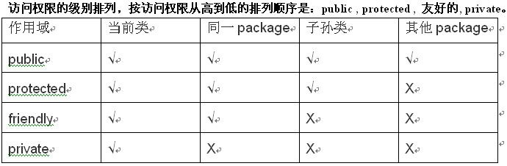
权限排列：public > protected > 友好的 > private

Slide 59
语法十三、基本类型的类封装 java.lang包
Java的基本数据类型包括
  byte、int、short、long、float、double、char。
Java提供了基本数据类型相关的类，实现了对基本数据类型的封装。
  Byte、Integer、Short、Long、Float、Double和Character类。这些类在java.lang包中。

Slide 60
（1）Double和Float类
class Test
{ public static void main(String args[])
{
String s1="20";
String s2="80";
printf(s1+s2);
Double d1=new Double(s1);
Double d2=new Double(s2);
double m1=d1.doubleValue();
double m2=d1.doubleValue();
println(m1+m2);
}
}

Slide 61
（2）Character类
Character类实现了对char基本型数据的类包装。
Character类的构造方法：Character(char c)
Character类中的一些常用类方法：
  public static boolean isDigit(char ch) ch是数字字符返回true.
  public static boolean isLetter(char ch) ch是字母返回 true。
例将一个字符数组中的小写字母变成大写字母，并将大写字母变成小写字母 .
（3） Byte、Short 、Integer、Long类
Byte、Short、Integer和Long对象分别调用byteValue ()、shortValue()、intValue()和longValue ()方法返回该对象含有的基本型数据。

Slide 62
语法十四、对象数组
例如： Student [] stu;
stu = new Student[10];
需要注意的是，上述代码仅仅定义了数组stu有10个元素，并且每个元素都是一个Student类型的对象，但这些对象目前都是空对象，因此在使用数组stu中的对象之前，应当创建数组所包含的对象。
Student stu[] = new Student[10];
for(int i = 0 ; i < stu.length ; i++) {
stu[i] = new Student[];
stu[i].weight = 101+i;
}

Slide 63
第二节 应用举例
例一、有理数有两个重要的成员：分子和分母，另外还有重要的四则运算。我们用Rational类实现对有理数的封装
使用Rational对象计算两个分数的四则运算，并计算2/1+3/2+5/3…的前10项和
见例子代码Sample2.Rational.java

Slide 64
例子2：搭建流水线程序
在歌手比赛的评分系统中，评委依次给出分数，然后去掉最高分和最低分，计算出平均分为选手最后成绩。

Slide 65
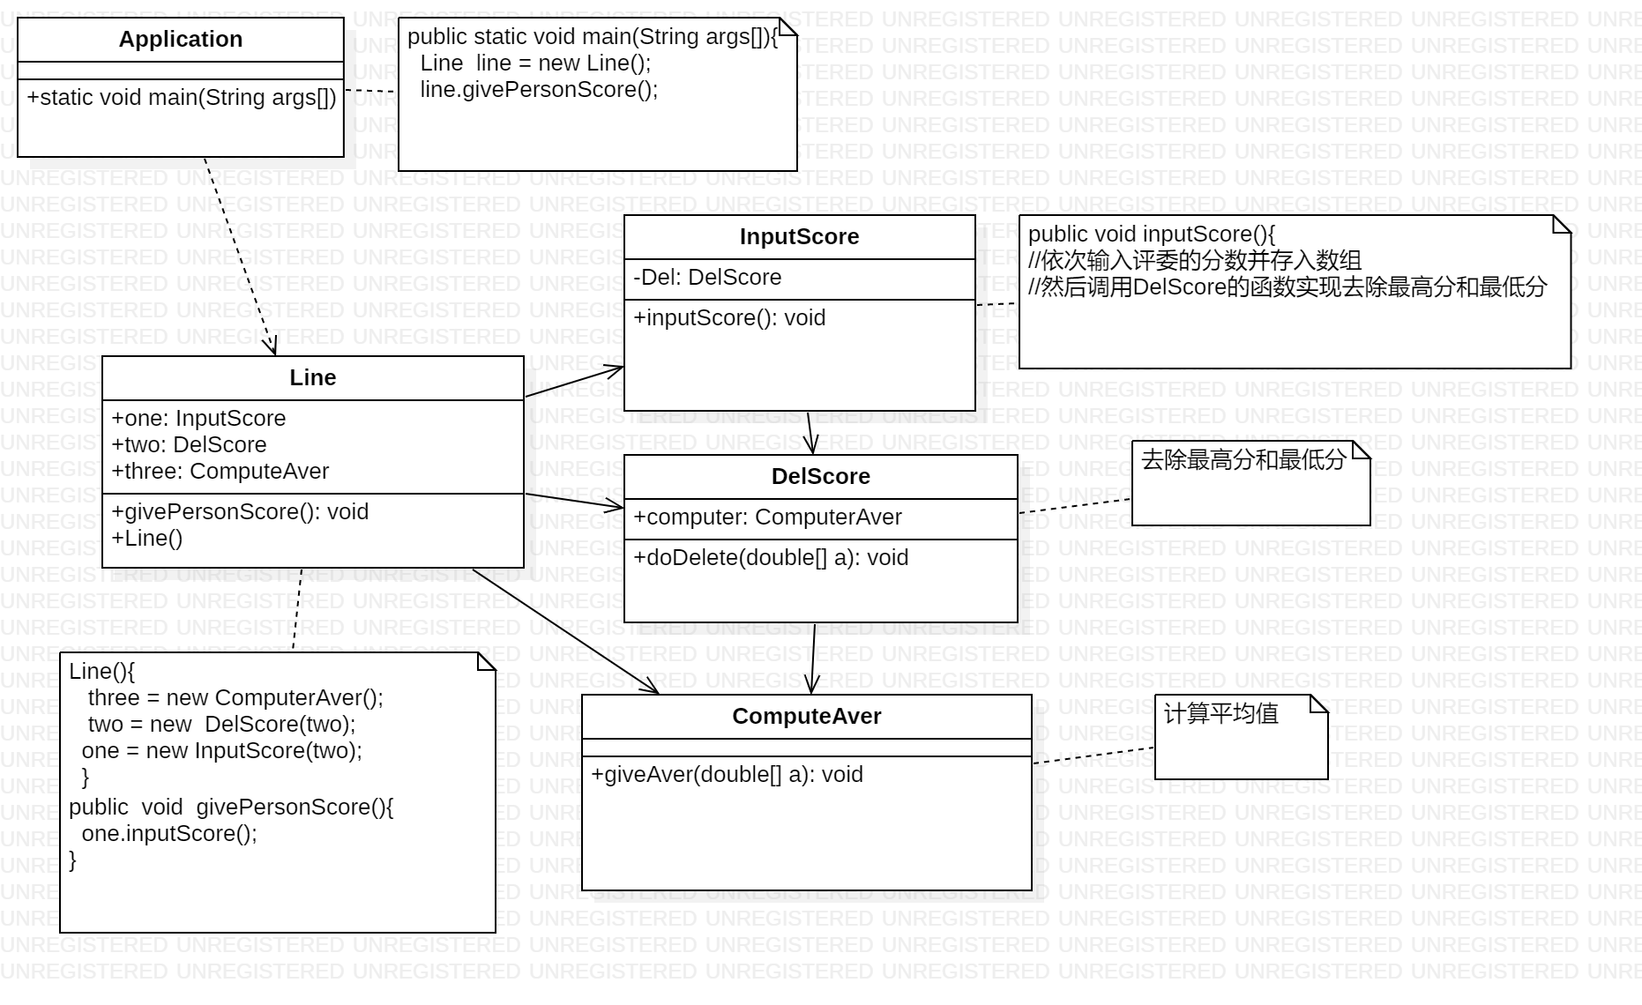

Slide 66
内容链接：java中的日期类库
1 java标准类库中的两个类
Date类：用来表示时间点
LocalDate：用来表示日期,一般使用静态方法来构造
例如：System.out.println(new Date().toString());
LocalDate.now();
LocalDate.of(1999,12,13);

Slide 67
实例2 利用localDate来编写一个日历程序

Slide 68
课堂练习1
编写一个雇员的工资管理系统

Slide 69
总结
类是组成Java源文件的基本元素
类体可以有两种重要的成员：成员变量和方法。
成员变量分为实例变量和类变量。类变量被该类的所有对象共享；不同对象的实例变量互不相同。
除构造方法外，其它方法分为实例方法和类方法。
实例方法即可以操作实例变量也可以操作类变量，当对象调用实例方法时，方法中的成员变量就是指分配给该对象的成员变量，其中的实例变量和其它对象的不相同，即占有不同的内存空间；类变量和其它对象的相同，即占有相的内存空间。
类方法只能操作类变量，当对象调用类方法时，方法中的成员变量一定都是类变量，也就是说该对象和所有的对象共享类变量。
对象访问自己的变量以及调用方法受访问权限的限制。

Slide 70
第三节 类设计技巧
1、一定要保证数据私有
2、一定要对数据进行初始化
3、不要在类中使用过多的基本类型
4、分解有过多职责的类
5、类名和方法名要能够体现它们的职责
6、有限使用不可变的类 例如：String类 ，可以在多个线程间共享其对象

